Slide 1


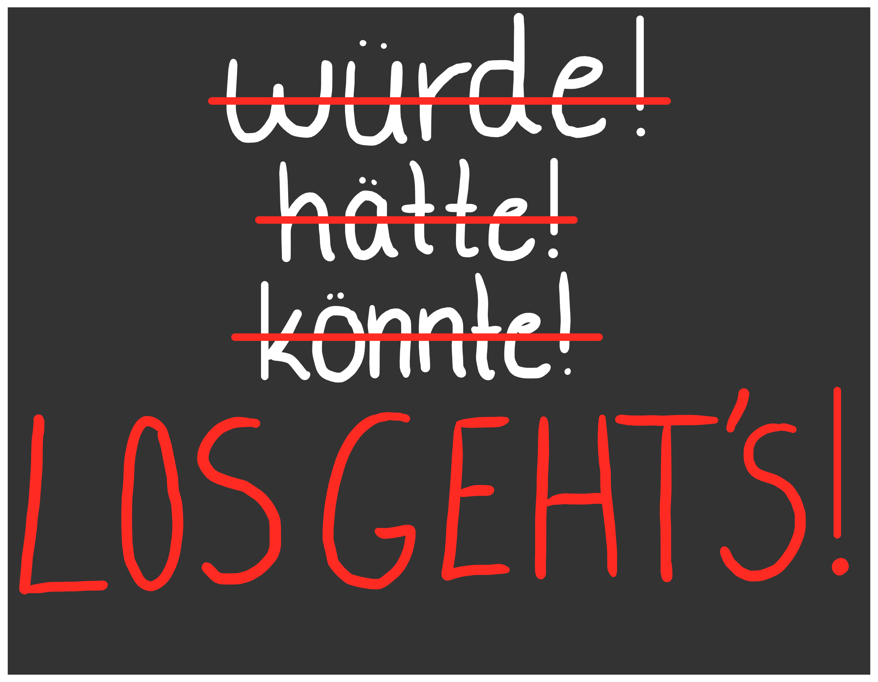



Veranstaltungsreihe für Frauen
“Chancen entdecken-Zukunft gestalten”
Teilzeitausbildung als Chance
22. - 24. Juni 2026; 10:30 - 14:00 Uhr im Dezernat #16 Heidelberg
Vorträge für Frauen, Impulse, Perspektiven, Beratung für Frauen
Teilzeitausbildung verstehen: Sie bietet Menschen mit Familienverantwortung oder anderen Verpflichtungen neue Wege zu einem qualifizierten Berufsabschluss –
und Betrieben die Chance, bisher ungenutzte Potenziale zu erschließen. Wie geht das? Wir beantworten sehr gerne, gemeinsam mit unseren Netzwerkpartnern, Ihre Fragen
22.06.26: Frauen von 18 bis 29 Jahre
23.06.26: Frauen ab 50 Jahren
24.06.26: Frauen von 30-49 Jahre
📅 Datum: 22.-24. Juni 2026
📍 Ort: Dezernat #16 Heidelberg; Emil-Maier-Str. 16,69115 HD
Schauen Sie einfach vorbei
– wir freuen uns auf Sie!

